Slide 1
点燃
品牌私域运营中心
电信疫情下迅速开展企微活动案例复盘
部门：项目二组
姓名：郑洪林
花名：比邻
最专业的品牌私域运营服务商
帮你管理最有价值的用户资产

Slide 2
目录
案例目标
案例关键词
案例中亮点及可复用的点
针对案例的延伸思考
案例中待优化点及改善方案
案例概述（或运作流程）

Slide 3
案例目标
本次案例目标：在疫情的突发情况下，通过广州电信快速响应，由上而下组织荔湾全局开展企微数字化营销模式，实现荔湾一线员工积极使用企业微信，业务增长。

Slide 4
案例关键词
快速响应、目标激励、执行监控

Slide 5
案例概述
案例背景：
广州电信荔湾分公司在疫情前企微各项指标都处在中游水平；
在疫情后，荔湾区多地封闭，电信正常线下业务流程严重受阻的情况下，荔湾分公司积极应对，目前各项企微指标均位列前茅，企微新增粉丝1.1万人，月同比+89%，企微新装订单110单，月同比+300%
企微员工活跃度位列全局第一！
企微新增粉丝量位列全局第一！
企微三达标位列全局第一！
小店新装、存量订单量位列全局第二！

Slide 6
案例中亮点及可复用的点--1.1
快速建群组织员工快速进群
6月2日
快速响应
面对疫情，荔湾分公司快速响应，从上而下组织员工线上培训，推出荔湾精准营销活动，开展以企微为阵地的线上营销工作。
邀请数营中心就工具使用开展线上培训
6月4日
荔湾0元宽带提速精准营销启动企微派单
6月5日
召开“加快数转、转危为机，以企微为核心运营线上荔湾”工作布置会
6月7日

Slide 7
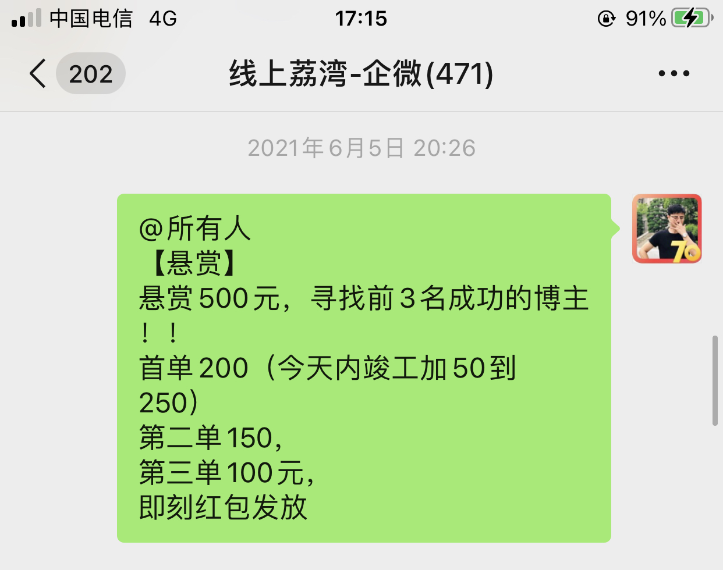
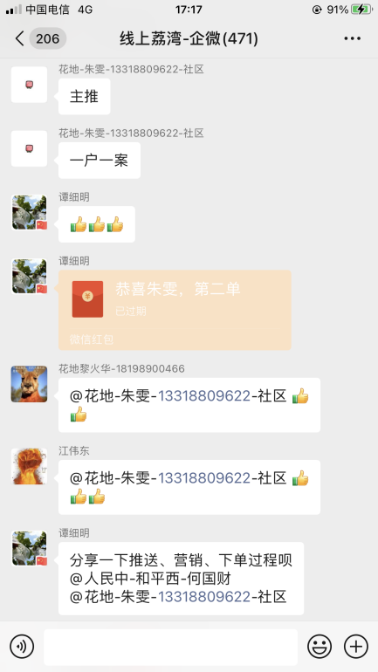
案例中亮点及可复用的点--1.2
目标激励
县级分公司内开展企微劳动竞赛，围绕吸粉、备注、线上订单和活跃度等动作，造氛围、树标杆，促进全员快速学习、提升能力。
设置首单奖励，悬赏500元，前3名订单破零的员工可获奖。
针对城中村及社区承包人，组织开展晒单接龙，并配置相应奖励。
发布悬赏令
首单奖励发放
第二名奖励发放
第三名奖励发放

Slide 8
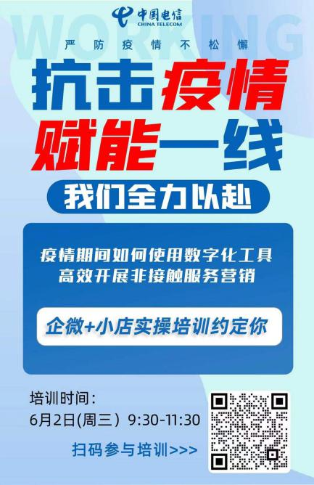
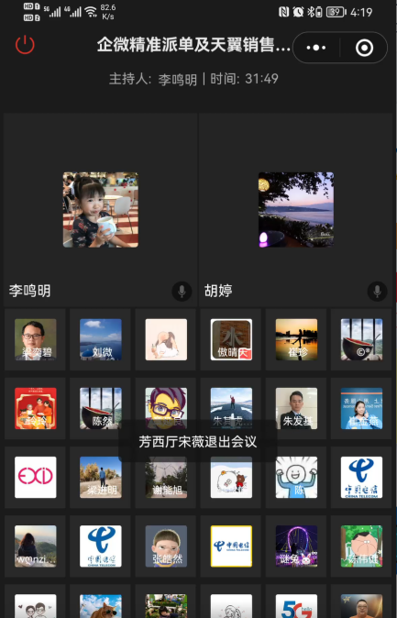
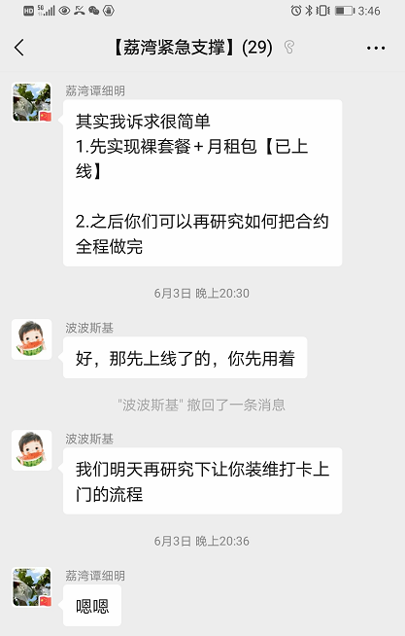
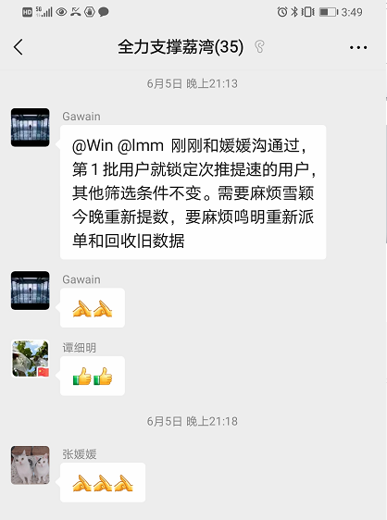
案例中亮点及可复用的点--1.3
执行监控
组织开展两场线上培训，针对企微工具使用、企业微信营销下单进行操作培训。
建立日报机制，企微吸粉量、备注量、一人一码发展量及小店下单量每日监控，对落后人员进行点对点沟通帮扶。
在沟通群实时了解监控一线执行情况，做到有问题快速响应，确保一线落地执行。
数据报表监控
线上定向沟通群
专项培训

Slide 9
案例中待优化点及改善方案
企微业务系统不够完善，出现部分客户在线办理业务失败，从而流失了部分订单。针对无法在线办理业务的用户，要做好客情维系，告知在疫情后可优先上门办理。
营销活动过于单一，可增加如直播可与客户互动的活动。

Slide 10
针对案例的延伸思考
在线下导购场景中，如何对导购有效管控？
1、分权分域
2、激励考核
3、培训赋能
4、执行监控

Slide 11
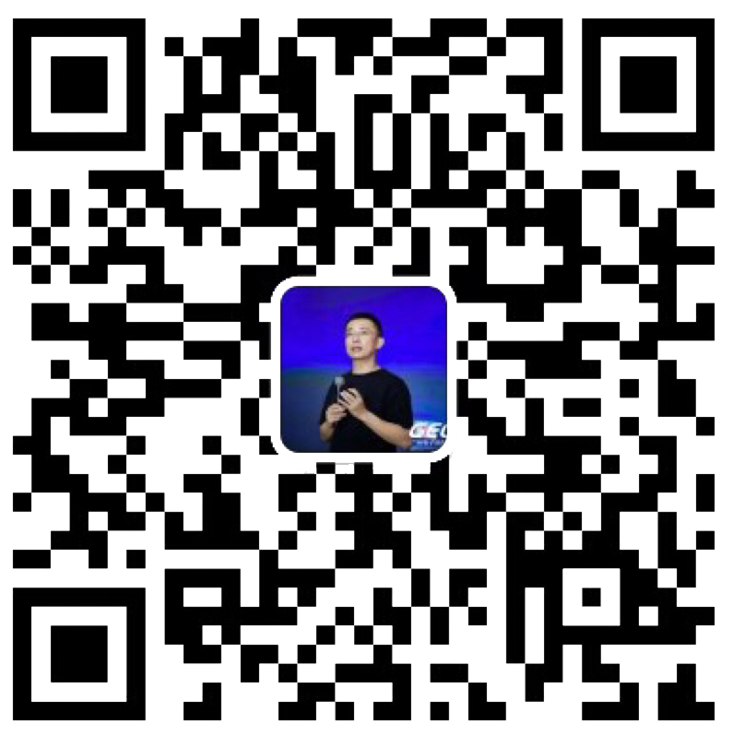
点燃
品牌私域运营中心
最专业的品牌私域运营服务商
帮你管理最有价值的用户资产
Wei Zi Jun
+86 139 0227 0098
WeChat
510970969@qq.com

